Slide 1
Kraul

Slide 2
Plavecký způsob kraul – popis
Splývavá poloha na břiše, střídavé pohyby paží i nohou
hlava v prodloužení trupu, dýchání provádíme po záběru paží do strany
Notes:
Michal Phelps - zpomaleně – 4-Kraul Michael Phelps 2.mp4
Detaily techniky – AJ – 5-Freestyle - Catch-Up Catch.mp4

Slide 3
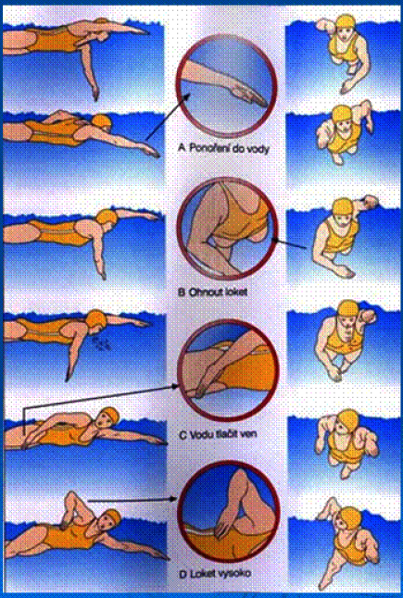
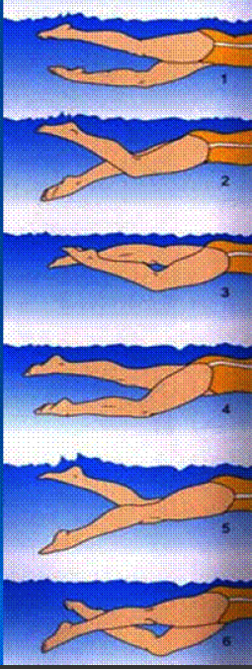

Slide 4
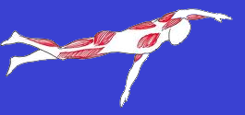
Kraul
Dolní končetiny – pohyb je střídavý v rozsahu 30-40cm a vychází z kyčle
Aktivní část pohybu je směrem ke dnu
Relaxační část pohybu je směrem vzhůru
Horní končetiny – pohyb je střídavý s mírným dobíháním paží. Pohyb je prováděn po esovité dráze, kdy se paže do vody zanořuje v podélné ose těla v pořadí prsty, předloktí a zbytek paže. Záběr paže končí v natažení a následuje fáze přenosu nad hladinou

Slide 5
Kraul
Dýchání – provádíme při přenosu paže nad hladinou. Nádech můžeme provádět na každý 2.-5. záběr paže.
Chyby
Zkracování záběru paží (záběr končí u pasu/boku)
Paže se zanořuje do vody nejdříve loktem
Pohyb dolních končetin vychází z kolen
Nepropnuté špičky
Nádech prováděn vpřed místo stranou

Slide 6
Postup nácviku kraulových nohou
Cvičenci leží na břiše ve vodě, drží se ve vzpažení za okraj bazénu a provádí kraulové pohyby dolními končetinami
Následně přidáme i nácvik dýchání do strany
Cvičenci nacvičují kraulové nohy s držením destičky v obou rukách ve vzpažení a následně k tomu přidávají i kraulové dýchání

Slide 7
Postup nácviku kraulových paží
Instruktor předvede pohyb kraulových paží na suchu a následně si stejný pohyb vyzkouší i cvičenci a instruktor je opravuje
Instruktor klade důraz na správné střídání pohybů paží, dotahování paží do natažení a správnému nácviku dýchání

Slide 8
Postup nácviku kraulových paží ve vodě
Cvičenci začínají s nácvikem kraulových paží s pomocí destičky, kterou drží v jedné paži ve vzpažení a druhá paže provádí kraulové pohyby. Vše nacvičujeme nejdříve bez dýchání.
Cvičenci provádí kraulové pohyby paží tak, že se paže v pohybech střídají a ve vzpažení si předávají z jedné ruky do druhé destičku. Opět i toto nacvičujeme nejdříve bez dýchání
Obě tato cvičení nacvičujeme následně i s dýcháním a stále s menšími pomůckami a nakonec i bez nich a spojíme pohyby horních i dolních končetin do souhry

Slide 9
Chyby v plaveckém způsobu kraul
Pohyb vychází z kolen, tzv. šlapání na kole
Plavání s hlavou nad vodou (chyby v dýchání)
Nedotahování paží do konce záběru
Nepropnuté špičky nohou
Paže se zanořuje do vody nejdříve loktem

